Slide 1

Sərfəli Tarif
Bu menyu vasitəsi ilə siz, siyahıdan sizə lazım olan operatoru seçiərək, həmin operator üçün mövcud tarif planları səhifəsinə daxil olursunuz.
Əsas menyu

Slide 2
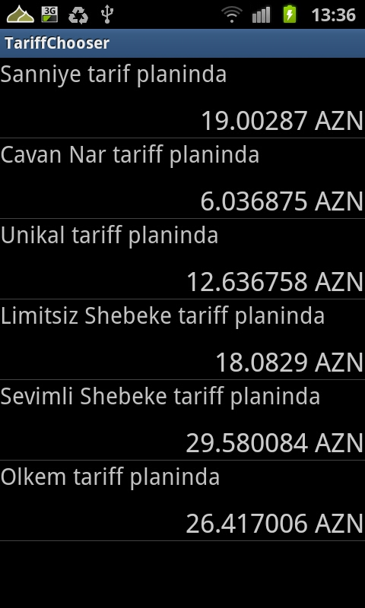
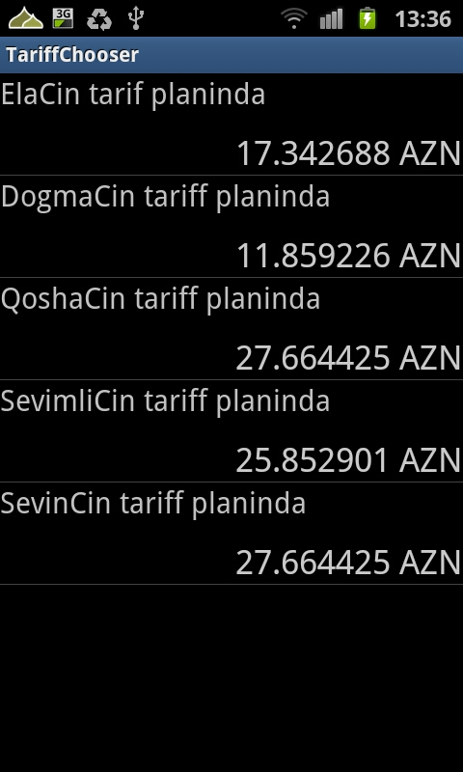
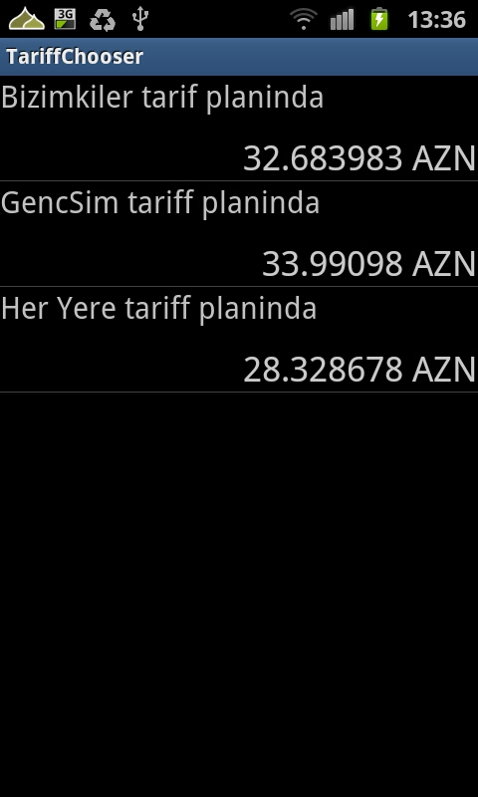
Sərfəli Tarif
Əsas menyudan müvafiq operatoru seçməklə siz, etdiyiniz zənglərin həmin operatorun tarif planları üzrə olan məbləğini görmüş olursunuz.

Slide 3
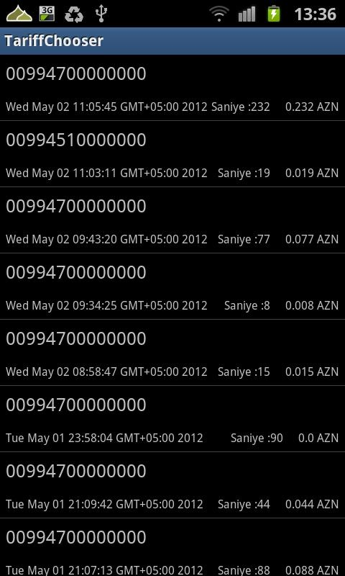
Sərfəli Tarif
Müvafiq operatorun hər-hansı bir tarif planını seçərək, edilmiş hər bir zəngin həmin tarif planı üzrə olan dəyərinə baxa bilərsiniz.

